Slide 1


SISTEMA DE ANÁLISIS Y ESTIMACIÓN
DE REQUERIMIENTOS DE LIQUIDEZ
Dinámica de los depósitos y retiros en moneda extranjera
Notes:
Confirmar el departamento emisor antes de presentar.

Slide 2
I. Alcance de la propuesta
Los ingresos netos del Sistema Financiero se depositan en dos portafolios de corto plazo, desde los cuales los recursos se asignan a distintos instrumentos y plazos de money market. Asímismo, la gestión de las Reservas Internacionales Netas se rige por tres pilares: seguridad, liquidez y retorno. La presente propuesta se orienta al segundo de ellos, en los tramos de corto plazo, y no busca prescribir la gestión de liquidez sino aportar una referencia del entorno de riesgo en el que se decide.
Portafolio de disponibilidad inmediata
Portafolio de liquidez
Plazo de inversión: hasta 1 semana
Plazo de inversión: hasta 3 meses
Cubre el requerimiento más cercano en el tiempo. El monto que debe mantener disponible corresponde a la caída máxima que el flujo acumulado puede alcanzar dentro de esa ventana.
Cubre el resto del horizonte de corto plazo. Por consiguiente, cada tramo se dimensiona contra la caída máxima acumulada de su propio plazo, que no puede disminuir al alargar el horizonte.
Notes:
Los dos portafolios y sus plazos. La propuesta atiende el pilar de liquidez.

Slide 3
II. Variable analizada
El análisis modela el flujo neto diario de depósitos y retiros del conjunto del sistema bancario frente a sus cuentas en moneda extranjera en el Banco Central, correspondiente a las operaciones de transferencia al exterior. De este modo, la variable de interés es la salida neta, definida como retiros menos depósitos, dado que los depósitos constituyen entradas que compensan dicha salida. El período de análisis comprende los años 2010 a 2026.
Sobre esta variable se examinan tres dimensiones:
1
2
3
Magnitud
Distribución
Composición
Cuánto crece la salida neta al cierre de mes.
En qué momento del mes se concentra.
Qué entidades la están impulsando.
Notes:
Definición de la variable y las tres dimensiones de análisis.

Slide 4
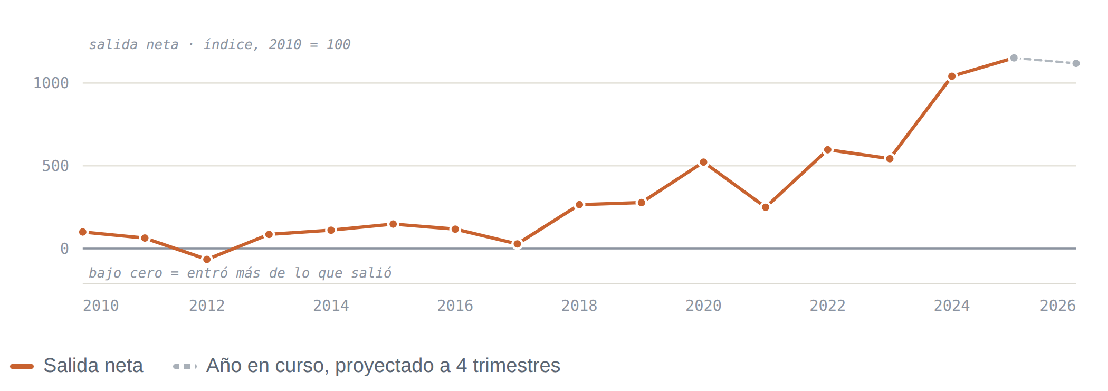
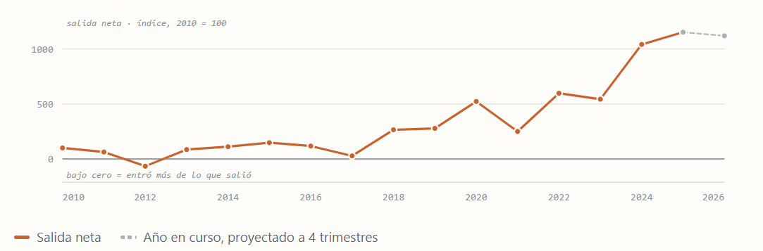
III. Hallazgos: magnitud de la salida al cierre
Al inicio del período, los últimos cinco días hábiles de cada cierre trimestral se encontraban prácticamente equilibrados. En la actualidad se observa una salida neta sostenida y creciente: el índice pasa de 100 en 2010 a 1.151 en 2025. El cambio se registra alrededor de 2018–2019 y sugiere una modificación de régimen, no una simple intensificación del fenómeno previo.
Salida neta del sistema en la ventana de cierre trimestral (últimos cinco días hábiles), índice 2010 = 100. El tramo punteado proyecta el año en curso a cuatro trimestres.
Notes:
Los tres hallazgos sobre la serie 2010–2026.

Slide 5
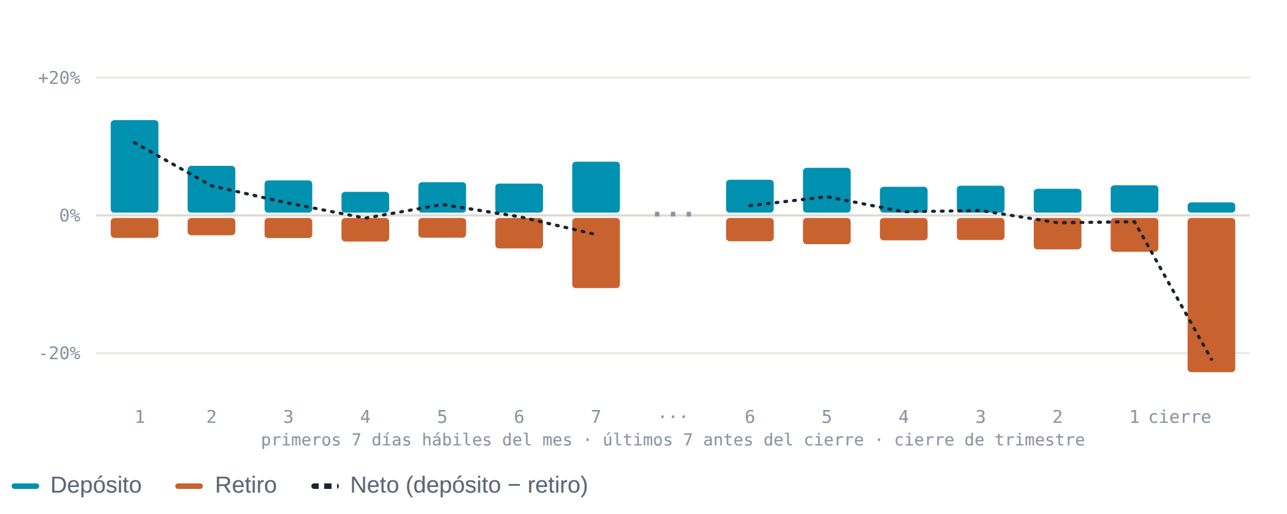
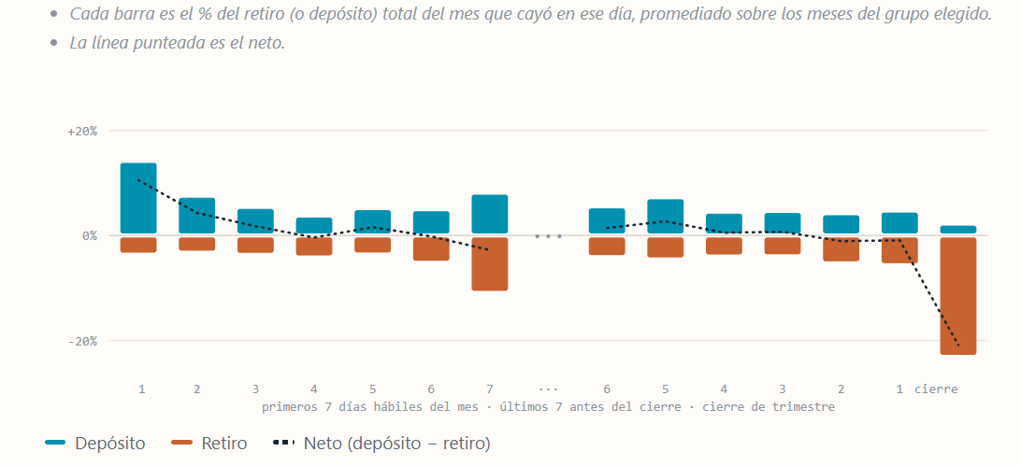
III. Hallazgos: distribución dentro del mes
La salida no se distribuye de manera uniforme a lo largo del mes durante los últimos años. Si no enfocamos en los cierres de trimestre, por ejemplo en el 2024, los depósitos se mantienen estables en torno al 4 % diario, mientras que los retiros se concentran hacia el cierre: el último día hábil concentra el 22,8 % de los retiros del mes, frente al 1,9 % de los depósitos.
Meses de cierre de trimestre, 2024. Cada barra es el porcentaje del retiro —o del depósito— total del mes ocurrido en ese día hábil; la línea punteada es el neto.

Slide 6
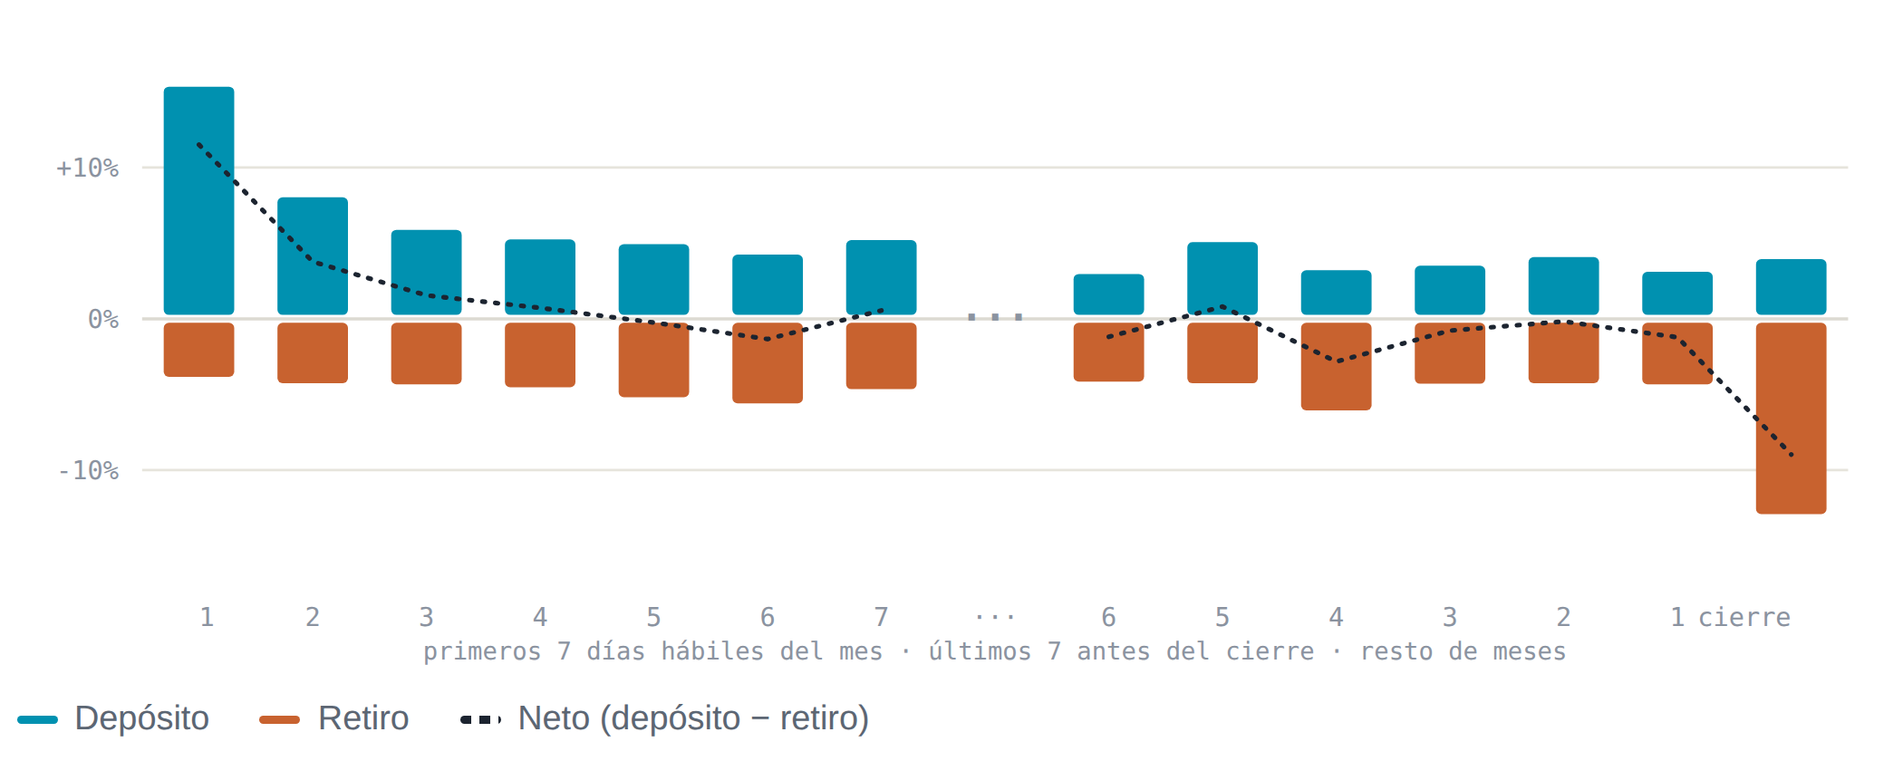
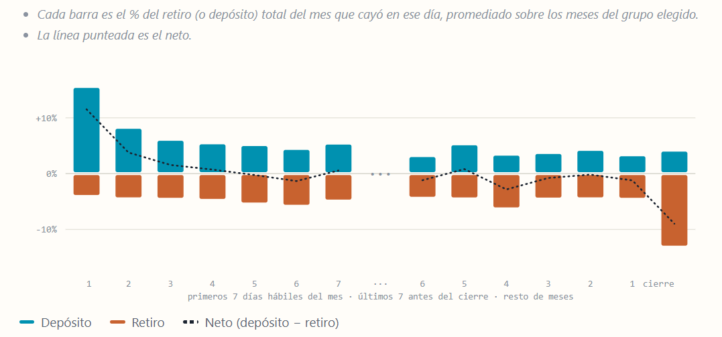
III. Hallazgos: distribución dentro del mes
Por otro lado, si no enfocamos en los cierres de mes restantes, por ejemplo en el 2024, el comportamiento es similar ya que los depósitos se mantienen estables en torno al 4 % diario, mientras que los retiros se concentran hacia el cierre: el último día hábil concentra el 12,9 % de los retiros del mes, frente al 3,9 % de los depósitos.
Resto de meses, 2024. Misma construcción que el gráfico anterior: porcentaje del total mensual por día hábil, y el neto en línea punteada.

Slide 7
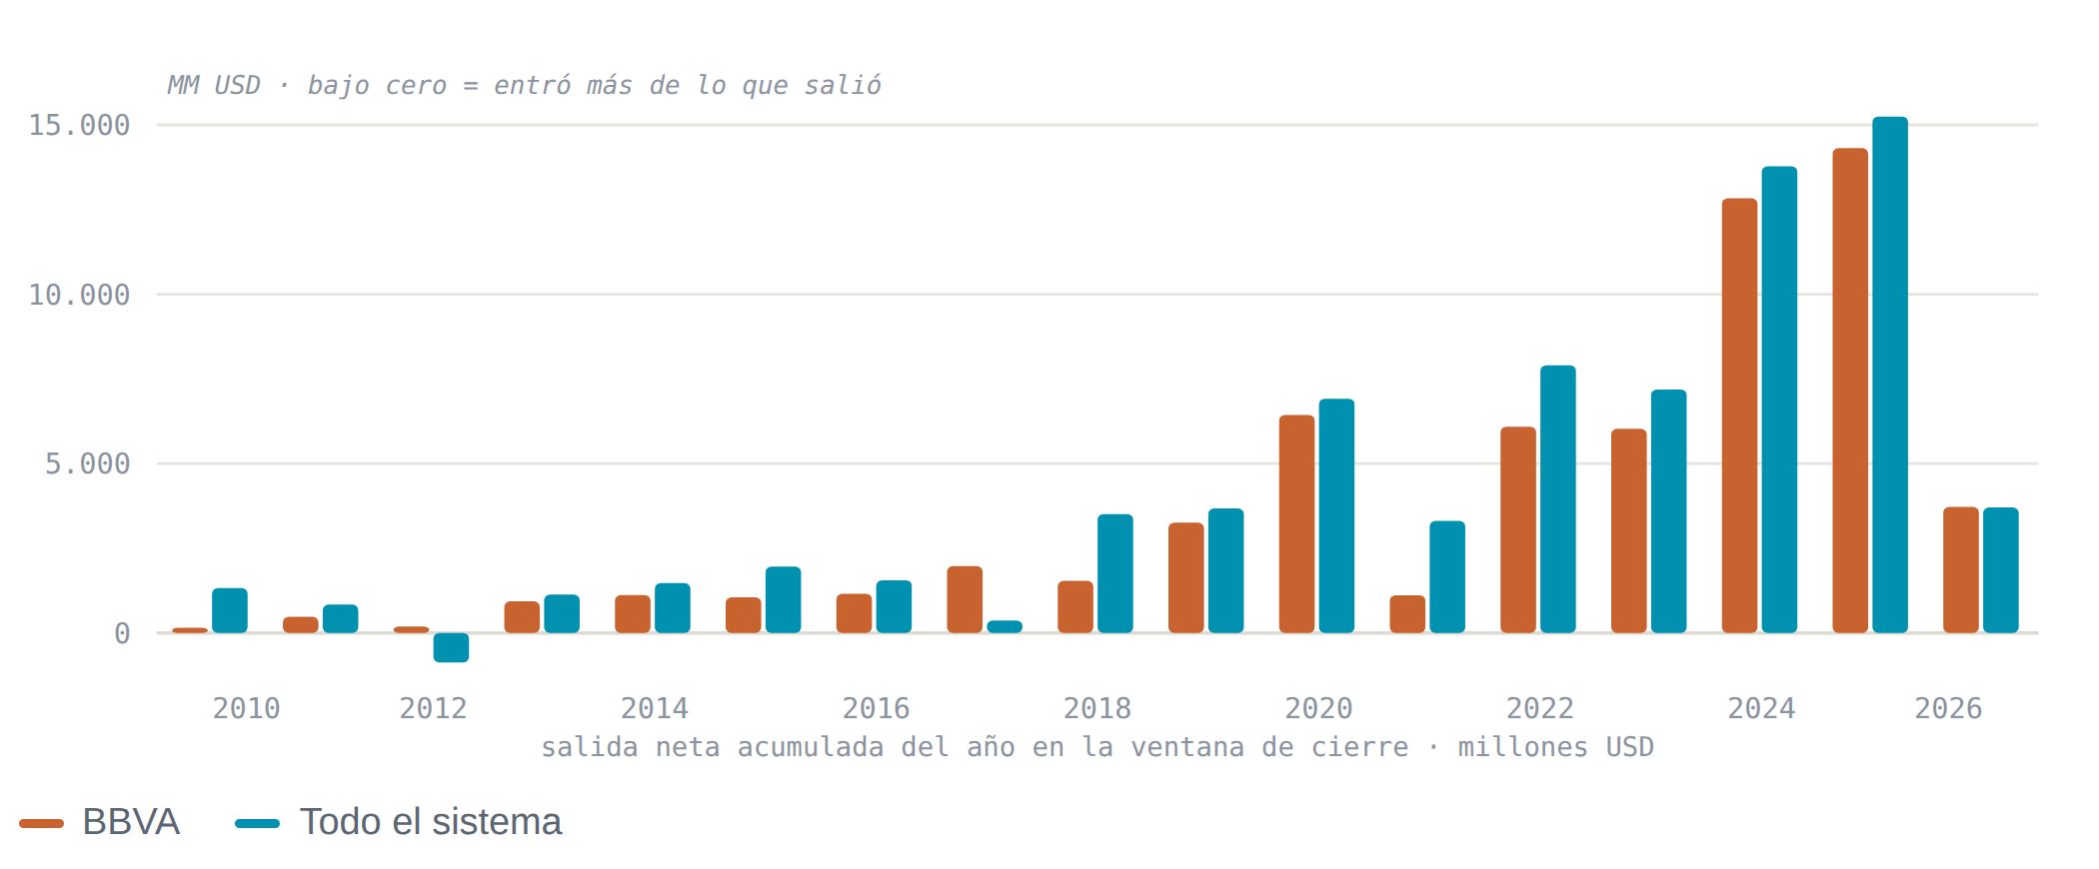
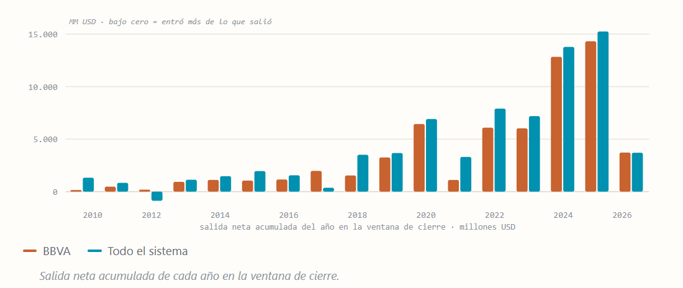
III. Hallazgos: composición por entidad
BBVA concentra la mayor parte de la salida al cierre, en una proporción superior a la que explicaría su tamaño relativo. Así, su participación en los retiros del sistema durante la ventana de cierre (últimos 5 días hábiles) pasó de un promedio de 40 % entre 2010 y 2017 a 65 % entre 2018 y 2025, con los tres últimos años completos en torno al 80 %.
Salida neta acumulada de cada año en la ventana de cierre trimestral, en millones de dólares.

Slide 8
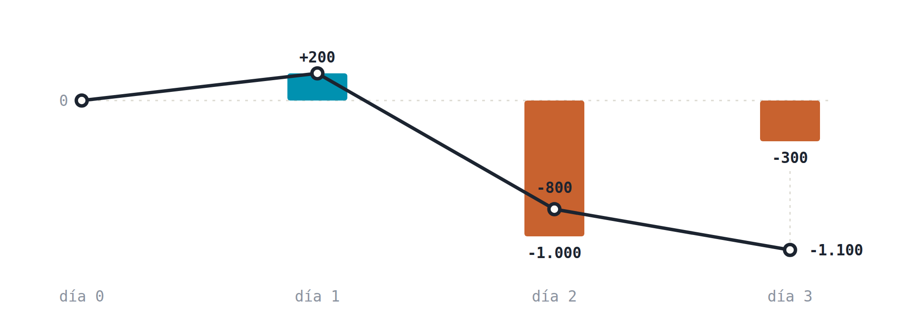
IV. El requerimiento corresponde al flujo acumulado
El requerimiento de liquidez no se define por el flujo de un día aislado, sino por la trayectoria acumulada del período que se cubre. En el ejemplo, con conocimiento pleno de los retiros, el flujo del día de vencimiento asciende a 300 millones, mientras que el déficit acumulado al cierre del tercer día alcanza 1.100 millones.
Ejemplo ilustrativo con conocimiento pleno de los retiros. No corresponde a datos observados.
Notes:
El flujo del día de vencimiento subestima el requerimiento del período.

Slide 9
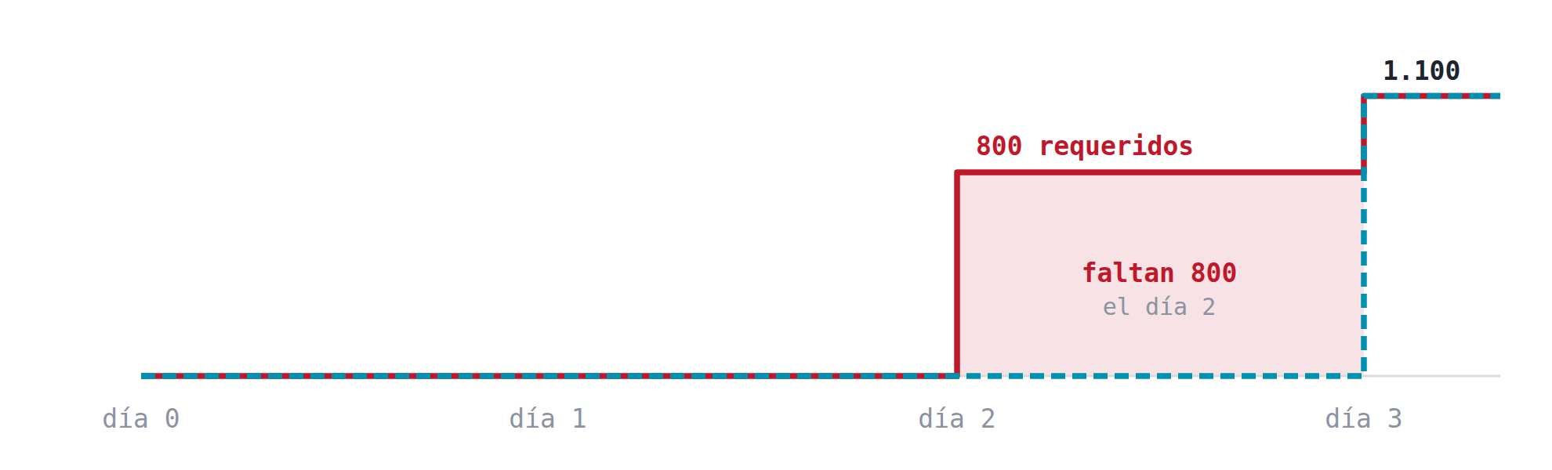
V. Máximo drawdown desde el origen
Una posición de 1.100 millones con vencimiento al tercer día resultaría igualmente insuficiente: el segundo día el déficit acumulado ascendía ya a 800 millones. La escalera de vencimientos debe cubrir la trayectoria en cada fecha, no únicamente al vencimiento. En consecuencia, el indicador correspondiente es el máximo drawdown desde el origen, definido como la mayor caída del flujo acumulado respecto del punto de partida dentro del plazo considerado.
Se mide desde el origen y no desde el máximo de la trayectoria: los depósitos recibidos durante el período financian retiros posteriores.
Notes:
Definición del indicador y por qué se mide desde el origen.

Slide 10
VI. Liquidez operativa requerida
En ausencia de conocimiento pleno de los retiros, el entregable no puede ser una estimación puntual. La función de costo es asimétrica: quedarse corto obliga a liquidar una posición o a fondearse de un portafolio de mayor plazo, mientras que quedarse largo representa unos pocos puntos básicos de menor rendimiento. Por ende, el criterio prudente es dimensionar contra un percentil de la caída.
Entregable | Liquidez operativa requerida a distintos plazos, hasta tres meses: el máximo flujo de salida acumulado a un percentil determinado. En la industria se le denomina maximum cumulative outflow (MCO).
Variable objetivo | El flujo neto diario del Sistema Financiero. El acumulado y su caída máxima se derivan posteriormente.
Metodología | El flujo neto se modela mediante técnicas de machine learning. A partir dicho modelo, se simulan trayectorias que preservan la correlación serial; cada una se acumula, se obtiene su caída máxima desde el origen y el percentil se calcula sobre esa distribución.
Uso | Herramienta de riesgo: permite gestionar de manera prudencial los recursos de los tramos líquidos frente a potenciales necesidades de liquidez en moneda extranjera del sistema financiero.
Notes:
Ficha del entregable: qué es, qué se modela, cómo y para qué.

Slide 11
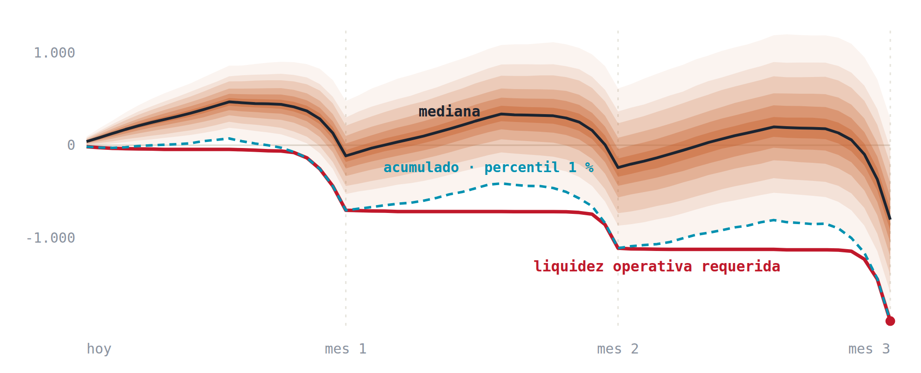
VII. Estimación a tres meses
La proyección entrega, para cada plazo, la distribución del flujo acumulado y la liquidez operativa requerida al percentil seleccionado. Esta última resulta monótona por construcción: un plazo más extenso no puede exigir una cobertura menor que uno más corto.
Representación del formato de salida. La serie es sintética y reproduce la forma documentada en los hallazgos.
Notes:
Representación del formato de salida, no un pronóstico.

Slide 12
VIII. Relevancia y siguiente paso
El requerimiento de liquidez difiere según el día del mes desde el que se lo evalúe. En consecuencia, quien observa el horizonte desde el tercer día hábil no enfrenta el mismo requerimiento que quien lo observa desde el día 18, aun cubriendo el mismo número de días. Los indicadores actualmente disponibles son de naturaleza histórica y no recogen esa diferencia. La estimación propuesta es simulada y prospectiva, por lo que el requerimiento que entrega depende de la posición desde la cual se proyecta.
Asimismo, durante el mes no solo se registran salidas: el sistema deposita al inicio del período y esos depósitos financian parte del retiro posterior. Reconocer la trayectoria completa libera requerimiento al inicio del mes y lo endurece en las proximidades del cierre; por lo tanto, se trata de una corrección cuyo signo depende del calendario.
Siguiente paso
Proponemos conformar un espacio de trabajo conjunto. Resulta de particular interés su lectura sobre qué factores podrían anticipar estos movimientos y qué insumos, de conocimiento o de datos, consideran más relevantes para el desarrollo de la propuesta.
Notes:
Cierre: relevancia y la invitación a trabajarlo en conjunto.

Slide 13
SISTEMA DE ANÁLISIS Y ESTIMACIÓN
DE REQUERIMIENTOS DE LIQUIDEZ
Dinámica de los depósitos y retiros en moneda extranjera
Notes:
Confirmar el departamento emisor antes de presentar.

